Slide 1

Извлечение информации из Интернет-ресурсов
Web-Mining
Бидуля Ю.В., доцент кафедры ИС

Slide 2
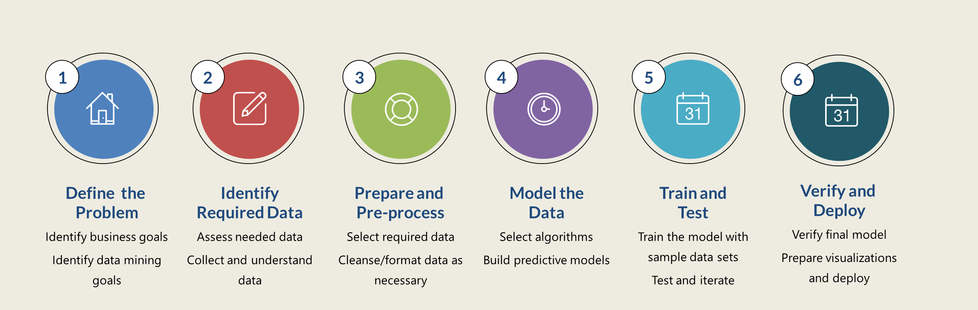
Data Mining
использование методов интеллектуального анализа данных
для обнаружения в "сырых" данных
ранее неизвестных нетривиальных знаний,
практически полезных, доступных интерпретации,
необходимых для принятия решений в различных сферах человеческой деятельности.

Slide 3
Применение
Результат обработки данных -
информационный продукт, который позволяет принять конкретное управленческое действие без избыточного «погружения» лица,
принимающего решение, в детали базовых данных или промежуточной аналитики.
Примеры проблем для принятия решения:
Какой из продуктов следует рекламировать больше для
увеличения прибыли?
Как следует усовершенствовать программу модернизации
для уменьшения расходов?
Какой процесс производства изменить, чтобы сделать продукт лучше?

Slide 4
Применение
Медицина: выявление связей между приемом препаратов и побочными эффектами на основе отзывов пациентов.
Государственное управление
Государственное управление

Slide 5
Web Mining
использование методов интеллектуального анализа данных для
автоматического обнаружения веб-документов и услуг,
извлечения информации из веб-ресурсов,
выявления общих закономерностей в Интернете,
решения задач бизнес-аналитики, таких как:
  описание посетителей сайта
  описание покупок в интернет-магазине
  описание типичных маршрутов пользователей
  определение групп (сегментов) пользователей
  нахождение зависимостей поведения пользователей

Slide 6
Этапы
1. получение «сырых» данных из источников (логи серверов, тексты электронных документов)
2. предобработка (preprocessing) — данные представляются в форме, необходимой для успешного построения модели;
3. моделирование;
4. анализ — интерпретация полученных результатов.
Источники:
API веб-сервисов
Контент (содержимое) веб-страниц

Slide 7
Парсинг - получение контента с web-страниц
  PHP: Simple HTML DOM Parser, PHPQuery.
  C++: htmlcxx, libxml++;
  Python: lxml, BeautifulSoup, html5lib;
  Java: JSOUP, TagSoup;
  Ruby: Nokogiri, Oga, Rubyful Soup;
  Perl: HTML::TokeParser, HTML::Parser, HTML::SimpleParse;
  .NET: Html Agility Pack
  Regular expressions

Slide 8
1.Библиотека CURL (client urls)
  библиотека функций, позволяет взаимодействовать с множеством различных серверов по многим различным протоколам.
  <?php
  $ch = curl_init();
  curl_setopt($ch, CURLOPT_URL, "http://localhost/index1.php");
  $fp=fopen("example_homepage.txt","w");
  curl_setopt($ch,CURLOPT_RETURNTRANSFER,1);
  curl_setopt($ch, CURLOPT_FILE,$fp);
  curl_setopt($ch, CURLOPT_HEADER, 0);
  curl_exec($ch);
  curl_close($ch);
  fclose($fp);
  ?>
curl_multi_init();
curl_multi_exec($mh, $run)
curl_multi_info_read($mh);
curl_multi_getcontent($ch)
curl_getinfo($ch,CURLINFO_EFFECTIVE_URL)
Notes:
http://code.mu/books/advanced/php/parsing/rabota-s-bibliotekoj-curl-v-php.html

Slide 9
Многопоточные запросы
  <?php
  $aURLs = array("http://www.php.net","http://www.w3cschools.com");
  $mh = curl_multi_init();
  $aCurlHandles = array();
  foreach ($aURLs as $id=>$url) {
  $ch = curl_init();
  curl_setopt($ch, CURLOPT_URL, $url);
  curl_setopt($ch, CURLOPT_RETURNTRANSFER,1);
  curl_setopt($ch, CURLOPT_HEADER, 0);
  $aCurlHandles[$url] = $ch;
  curl_multi_add_handle($mh,$ch); }
  $active = null;
  do { $mrc = curl_multi_exec($mh, $active); }
  while ($mrc == CURLM_CALL_MULTI_PERFORM);
  while ($active && $mrc == CURLM_OK) {
  if (curl_multi_select($mh) != -1) {
  do { $mrc = curl_multi_exec($mh, $active); }
  while ($mrc == CURLM_CALL_MULTI_PERFORM); }}
  foreach ($aCurlHandles as $url=>$ch) {
  $html = curl_multi_getcontent($ch);
  …
  curl_multi_remove_handle($mh, $ch); }
  curl_multi_close($mh);
  ?>
Notes:
http://code.mu/books/advanced/php/parsing/rabota-s-bibliotekoj-curl-v-php.html

Slide 10

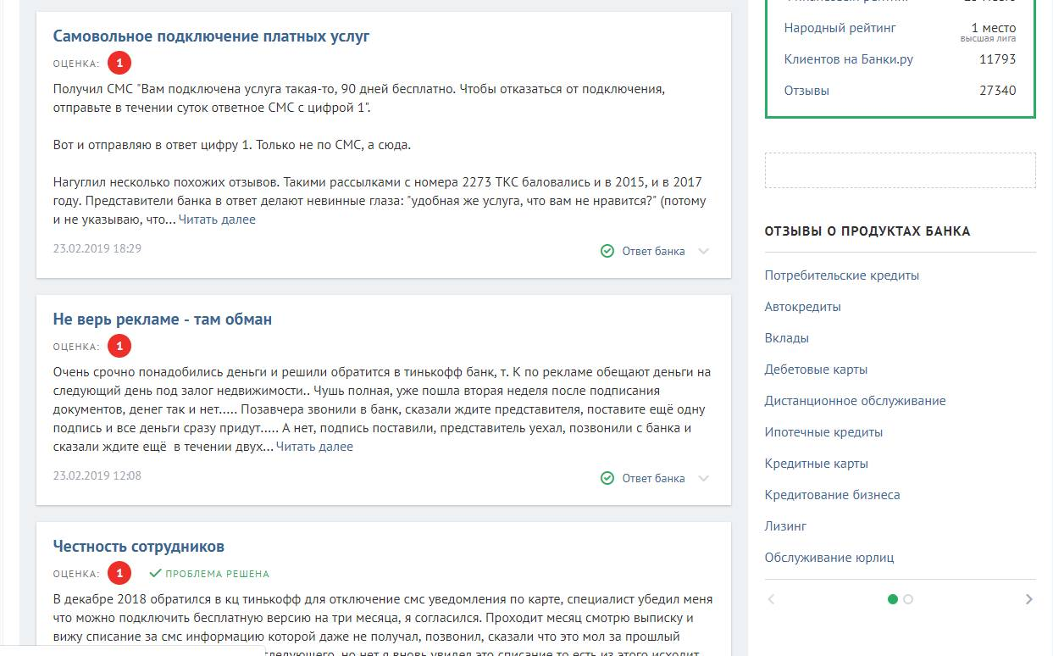
2. Simple HTML DOM Parser
Пример: отзывы о банках

Slide 11
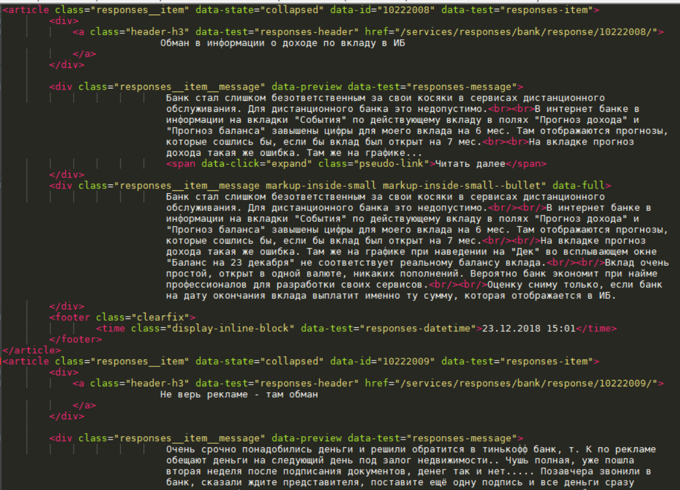
Код страницы

Slide 12
Значимые элементы кода
<article class="responses__item" data-state="collapsed"...>
<a class="header-h3" data-test="responses-header" href="/services/responses/bank/response/10239314/">
ЗАГОЛОВОК
</a>
<div class="responses__item__message" data-preview="" data-test="responses-message">
ТЕКСТ ОТЗЫВА
</div>
<div class="responses__item__message markup-inside-small markup-inside-small--bullet" data-full="">
ПОЛНЫЙ ТЕКСТ ОТЗЫВА
</div>
</article>

Slide 13
Код парсера
  <?php
  require_once 'library/simple_html_dom.php';
  $html = new simple_html_dom();
  $html = file_get_html('https://www.banki.ru/?rate=1');
foreach($html->find('article.responses__item') as $article) {
$header = $article->find('a.header-h3', 0)->plaintext;
$item = $article->find('div.markup-inside-small', 0)->plaintext;
print("<h3>".$header."</h3>");
print("<p>".$item);
}
  $html->clear();
  unset($html);
  ?>
Документация:
http://simplehtmldom.sourceforge.net/manual.htm

Slide 14
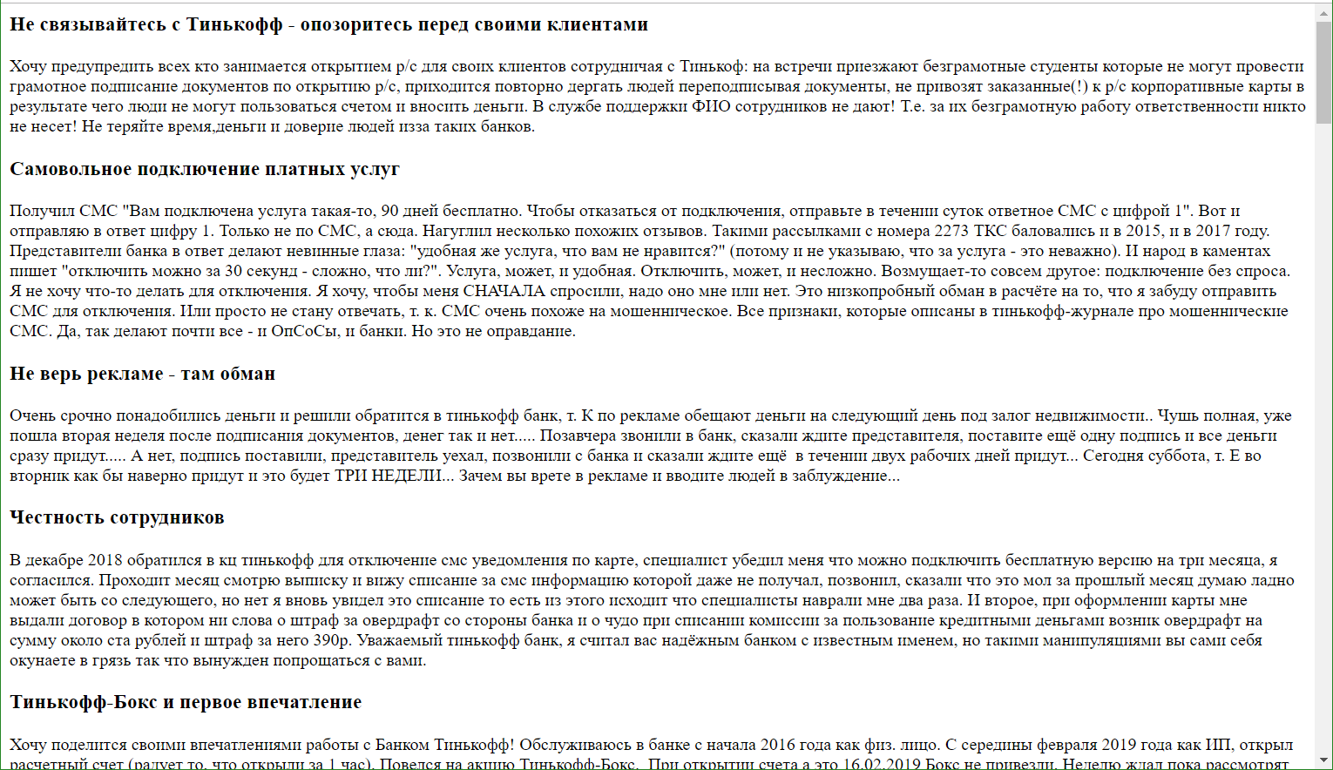
Вывод в браузер

Slide 15
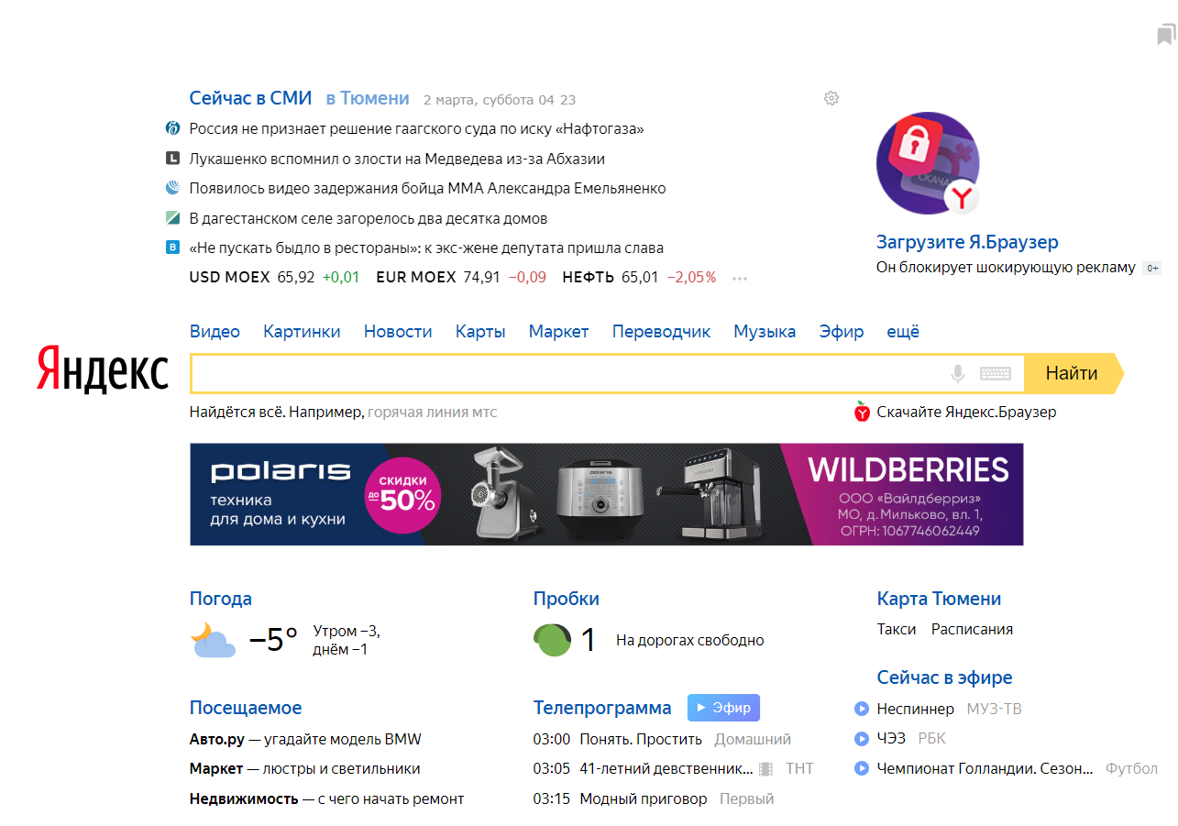
2. PHPQuery
Пример: новости

Slide 16
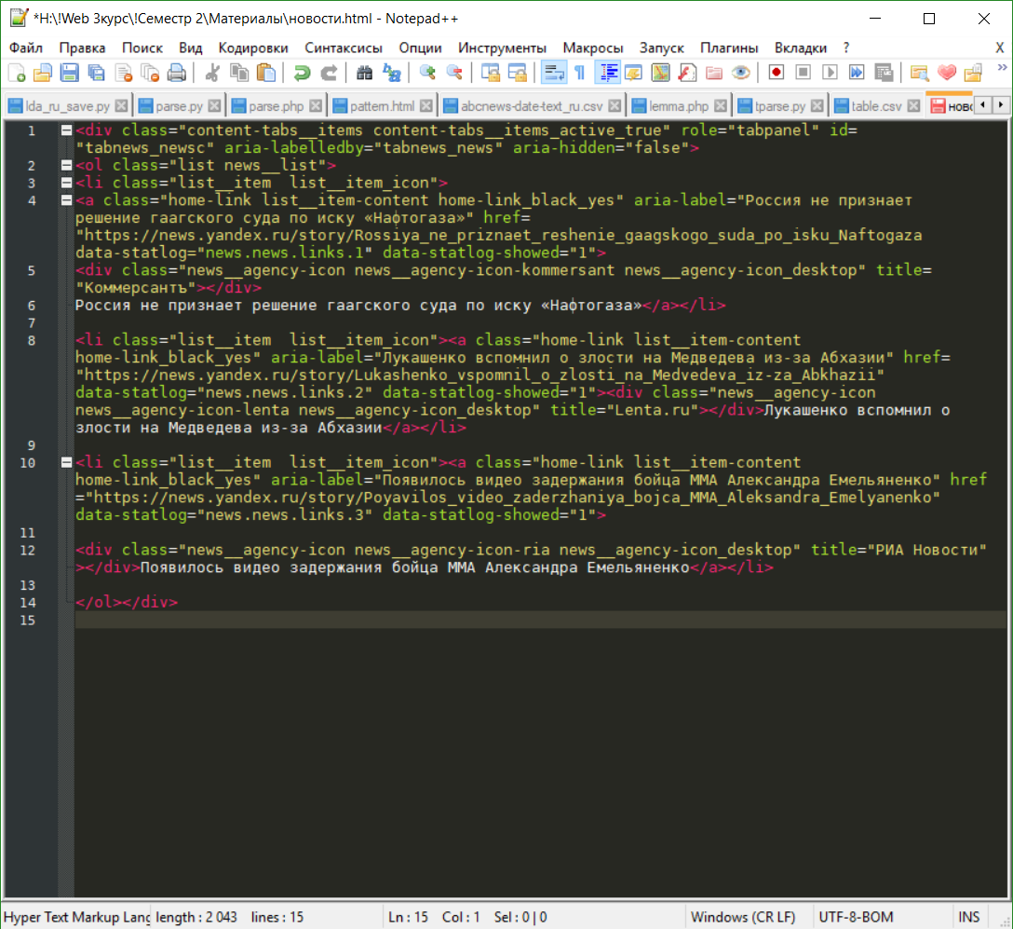
Код страницы

Slide 17
Значимые элементы кода
<div class="content-tabs__items content-tabs__items_active_true" role="tabpanel" id="tabnews_newsc" aria-labelledby="tabnews_news" aria-hidden="false">
<ol class="list news__list">
<li class="list__item list__item_icon">
<a
class="home-link list__item-content home-link_black_yes" aria-label="Россия не признает решение гаагского суда по иску «Нафтогаза»"
href="https://news.yandex.ru/story/Rossiya_ne_priznaet data-statlog="news.news.links.1" data-statlog-showed="1">
<div class="news__agency-icon news__agency-icon-kommersant news__agency-icon_desktop" title="Коммерсантъ"></div>
Россия не признает решение гаагского суда по иску «Нафтогаза»</a></li>
...
</ol></div>
Notes:
http://code.mu/books/advanced/php/parsing/rabota-s-bibliotekoj-curl-v-php.html

Slide 18
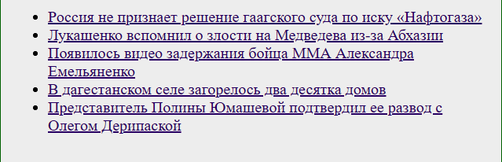
https://code.google.com/archive/p/phpquery/downloads
<?php
require ('library/phpQuery.php');
$html = file_get_contents("https://yandex.ru/");
phpQuery::newDocument($html);
$links = pq("#tabnews_newsc")->find("a");
$tmp = array();
foreach($links as $link){
$link = pq($link);
$tmp[] = array(
"text" => $link->text(),
"url" => $link->attr("href")
); }
phpQuery::unloadDocuments(); ?>
<ul> <?php foreach($tmp as $value): ?>
<li> <a href="<?php echo($value["url"]); ?>" target="_blank">
<?php echo($value["text"]); ?>
</a>
</li>
<?php endforeach; ?></ul>

Slide 19
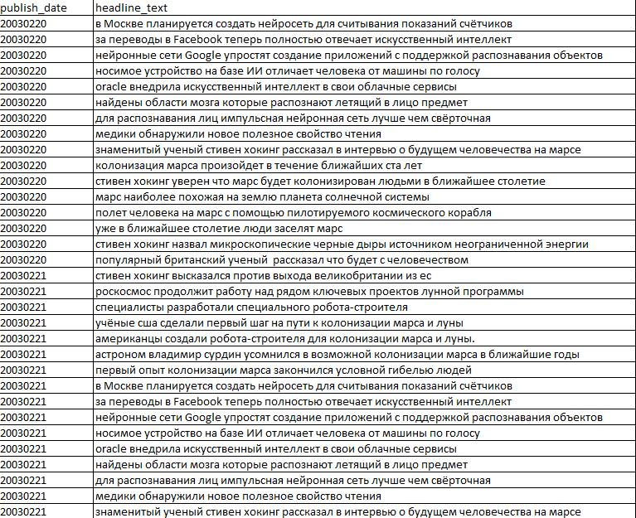
Результаты парсинга: сохранение
  1. Выгрузка в базу данных
  2. Сохранение в файл в формате:
    CSV
    JSON
    XML

Slide 20
Python
  Библиотека для извлечения данных из файлов HTML и XML: Beautiful Soup
  Пример
  import requests
  from bs4 import BeautifulSoup
  BASE_URL = 'https://habr.com/ru/post/148407'
  r = requests.get(BASE_URL)
  soap = BeautifulSoup(r.text, "lxml")
  print (soap.title)
  <title>PyBrain работаем с нейронными сетями на Python / Хабр</title>
  http://bs4ru.geekwriter.ru/bs4ru.html#id40

